Slide 1
SIGLO XVIII-XIX LA PINTURA Y LA ESCENA ROMANTICA

Slide 2
NEOCLASICISMO
SITUACIÓN
Herculano y Pompeya 1738
La ilustración
Reacción contra el barroco
La revolución industrial 1760
La nueva clase social: la burguesía
El deterioro de la monarquía
La revolución francesa

Slide 3
NEOCLASICISMO

Slide 4
NEOCLASICISMO

Slide 5
NEOCLASICISMO
Características de la pintura. 1780-1850
Perfección formal. Serenidad. Dulzura.
Predominio del dibujo lineal y austero
Colores primarios.
Representación de temas clásicos .
Modelos de la escultura clásica.
Temática moralizante y ejemplarizante.
Enfatizó las cualidades del entorno y efecto de luz
Importancia a las representaciones de los trajes, escenarios y detalles con gran precisión histórica

Slide 6
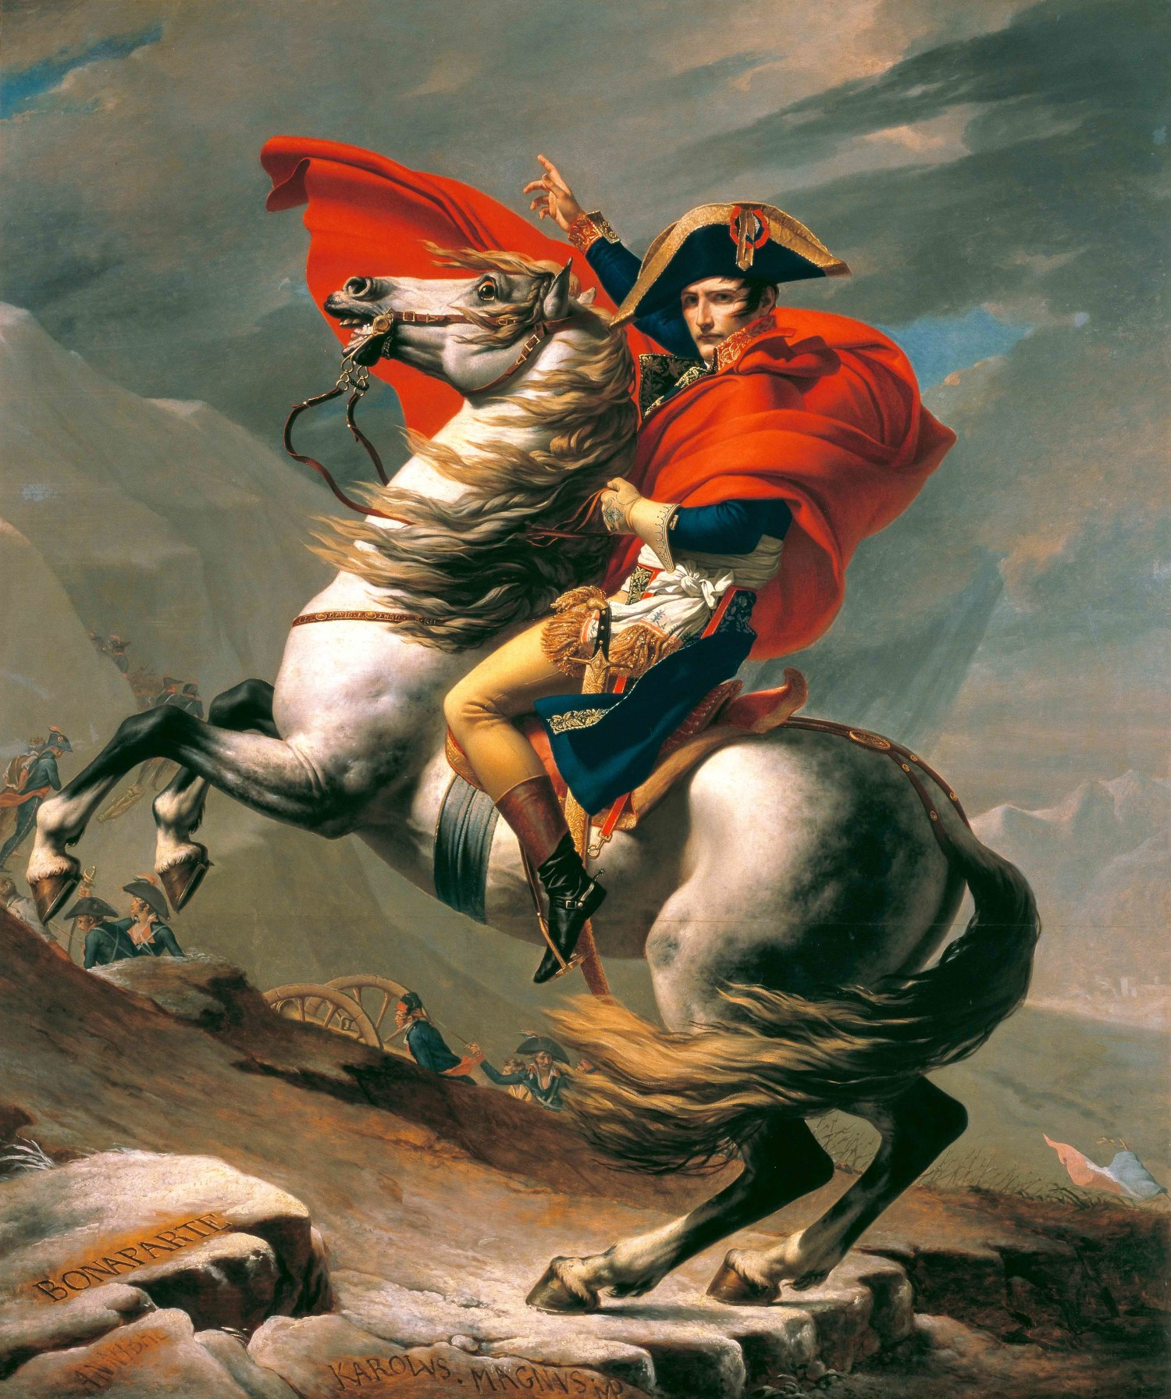
NEOCLASICISMO
JAQUE LUIS DAVID

Slide 7
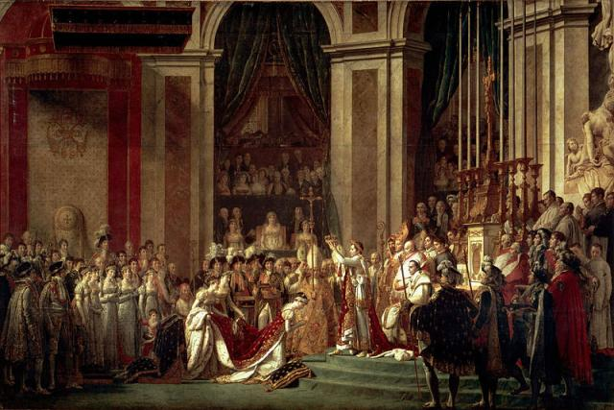
NEOCLASICISMO
JAQUE LUIS DAVID

Slide 8
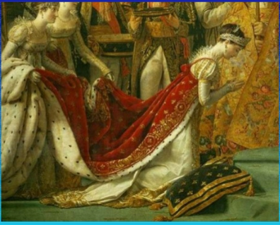
NEOCLASICISMO
JAQUE LUIS DAVID

Slide 9
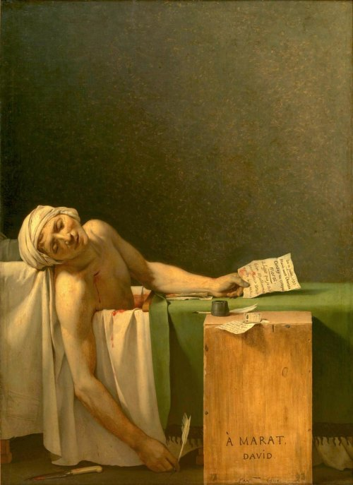
NEOCLASICISMO
JAQUE LUIS DAVID

Slide 10
NEOCLASICISMO – ROMANTICISMO-PINTURA
,
Burke y Winckelmann.
Los CLASICOS
Los ROMANTICOS
El arte debía buscar
Noble simplicidad
Sosegada grandeza
El arte debía
Sustentar emociones
Lo local e individual frente a lo universal
Lo emotivo frente a lo racional
Promueve la experiencia
Romper con el arte mimético y las copias
Rebelión contra las convenciones sociales

Slide 11
ROMANTICISMO-PINTURA
,
NUEVA SENSIBILIDAD
Nuevo valor al sentimiento
Exaltación de las pasiones
La intuición
Libertad imaginativa
Libertad al individuo
El romanticismo es ante todo una manera de sentir

Slide 12
NEOCLASICISMO – ROMANTICISMO-PINTURA
,
Rompe las reglas de la composición
temática
La evasión
Los lugares lejanos
Las épocas pasadas
Géricault y Delacroix
Constable y Turner
Friedrich
Goya

Slide 13
ROMANTICISMO
ALEMANIA 1880
Nueva visión del mundo
Atribuye alma divina a la naturaleza
Añoranza de armonía entre el hombre y el mundo
Herencia Cristiana de la Edad Media
Alcanzar la utopía de un futuro política y espiritualmente purificado

Slide 14
ROMANTICISMO
TEMATICAS
El paisaje es un recurso para transmitir los estados de ánimo del artista dominado por lo infinito de la naturaleza ante la que el hombre aparece relegado y oprimido
Revoluciones políticas y desastres
Religión y retratos
Lo exótico y fantástico

Slide 15
ROMANTICISMO
Características de la pintura. 1780-1850
Técnicas:
Acuarela, Oleo, Grabados y Litografías
Texturas:
Superficies rugosas junto a formas más sutiles
Desaparece la línea frente al color:
se recupera la potencia del color liberándose las formas y los límites

Slide 16
ROMANTICISMO
PRINCIPIOS DE LA PINTURA ROMÁNTICA
NOVALIS: creó el símbolo erótico de la FLOR AZUL
Melancolía y añoranza de países lejanos
El COLOR AZUL sinónimo de la noche, de los sentimientos suaves y nostálgicos
Dar a lo corriente un sentido sublime, a lo cotidiano una apariencia misteriosa, a lo conocido la dignidad de lo desconocido, a lo finito un semblante infinito.
En la distancia todo se vuelve poesía: montes lejanos, seres lejanos, sucesos lejanos. Todo se vuelve romántico
Goethe “TEORIA DEL COLOR”
La pintura es el medio para expresar lo ilimitado
Los artistas estudian el simbolismo de la luz y los colores-efectista y teatral

Slide 17
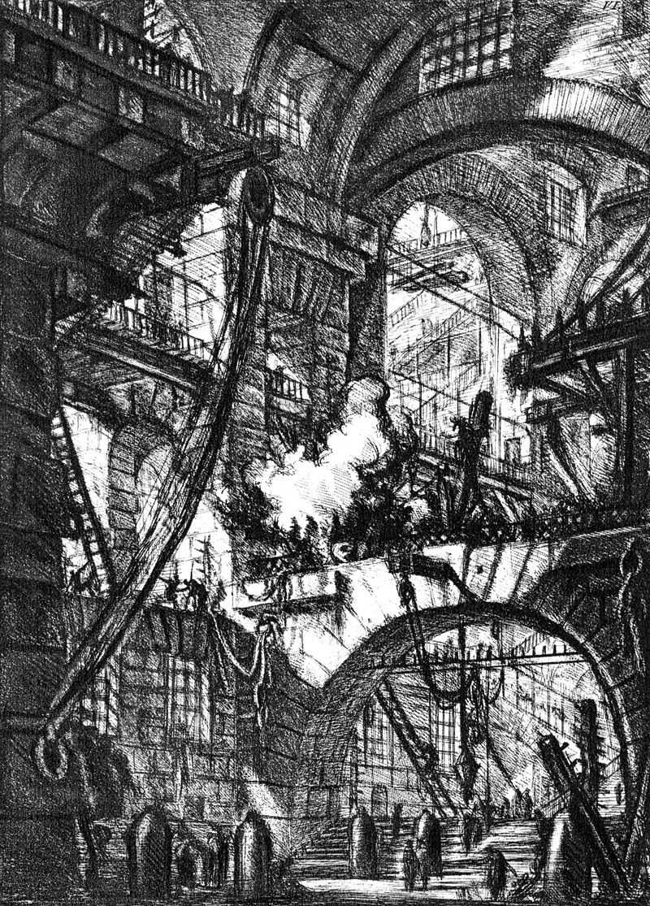
ROMANTICISMO
,
La afición por lo lúgubre lo malvado y lo tenebroso como ingrediente del estado de ánimo romántico tanto en la literatura y en el arte se conoció con el nombre de ROMANTICISMO NEGRO.
Muy significativo el aporte que hizo Piranesi y sus grabados de CARCELES IMAGINARIAS
PIRANESI – LAS CÁRCELES IMAGINARIAS 1720/1778

Slide 18
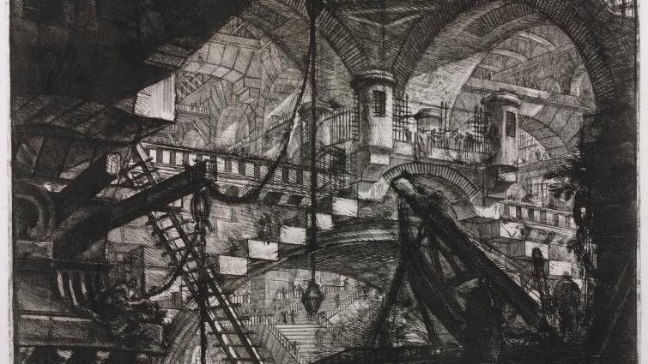
ROMANTICISMO
,
PIRANESI – LAS CÁRCELES IMAGINARIAS 1720/1778

Slide 19
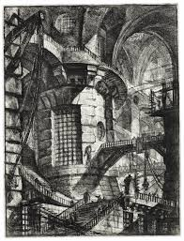
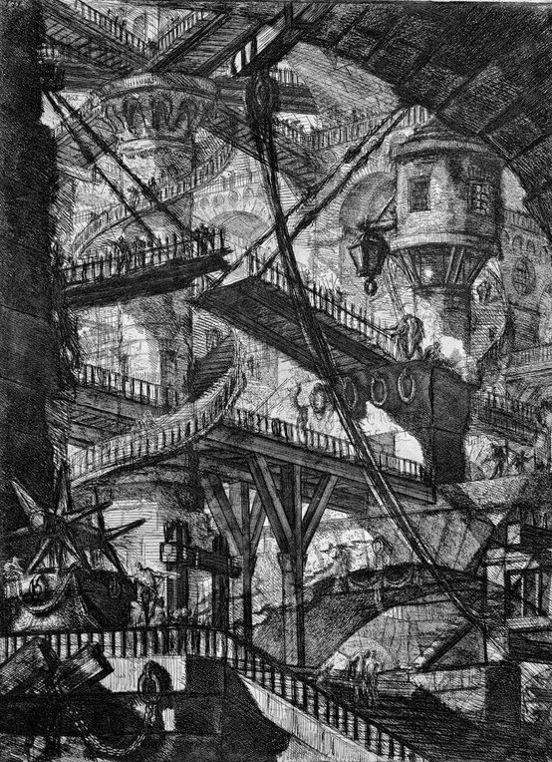
ROMANTICISMO
,
PIRANESI – LAS CÁRCELES IMAGINARIAS 1720/1778

Slide 20
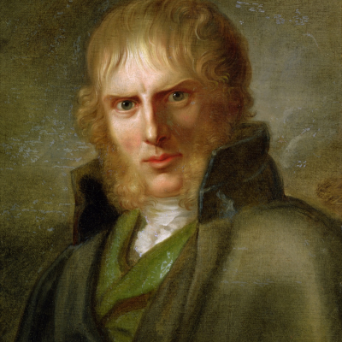
ROMANTICISMO
Caspar David Friedrich
Alemania
1774–1840
GASPAR D. FRIEDRICH: MONJE JUNTO AL MAR

Slide 21
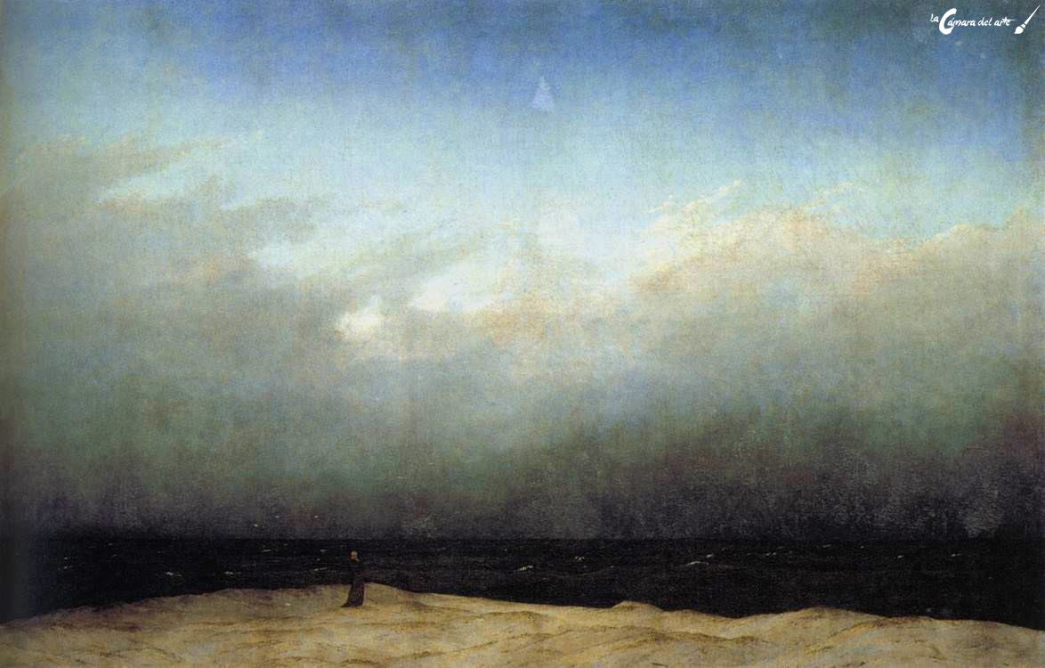
ROMANTICISMO
El predominio de la luz y del color hizo posible que los ROMÁNTICOS ABANDOARAN EL ORDEN RACIONAL DE LA PERSPECTIVAA CENTRAL EN FAvOR DE UN ESPACIO INDEFINIDO
GASPAR D. FRIEDRICH: MONJE JUNTO AL MAR

Slide 22
ROMANTICISMO
En el paisaje la naturaleza aparece como escenario de fuerzas superiores
La infinitud del mar.
El sublime mundo montañoso
La vista panorámica hasta el horizonte lejano
La soledad de un bosque
Parecen simbolizar la divinidad de la naturaleza
Expresan la soledad humana frente al universo

Slide 23
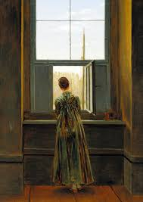
ROMANTICISMO
El objetivo de los cuadros de paisajes era transparentar el estado anímico del autor mediante los estados de la naturaleza (Carl Carus)
El oscuro interior
la estrechez del mundo terreno
La luz a través de una apertura a lo supraterrenal
La otra orilla del rio
el más allá (religioso)
El aislamiento del ser humano frente a la naturaleza.
GASPAR D. FRIEDRICH: mujer en una ventana

Slide 24
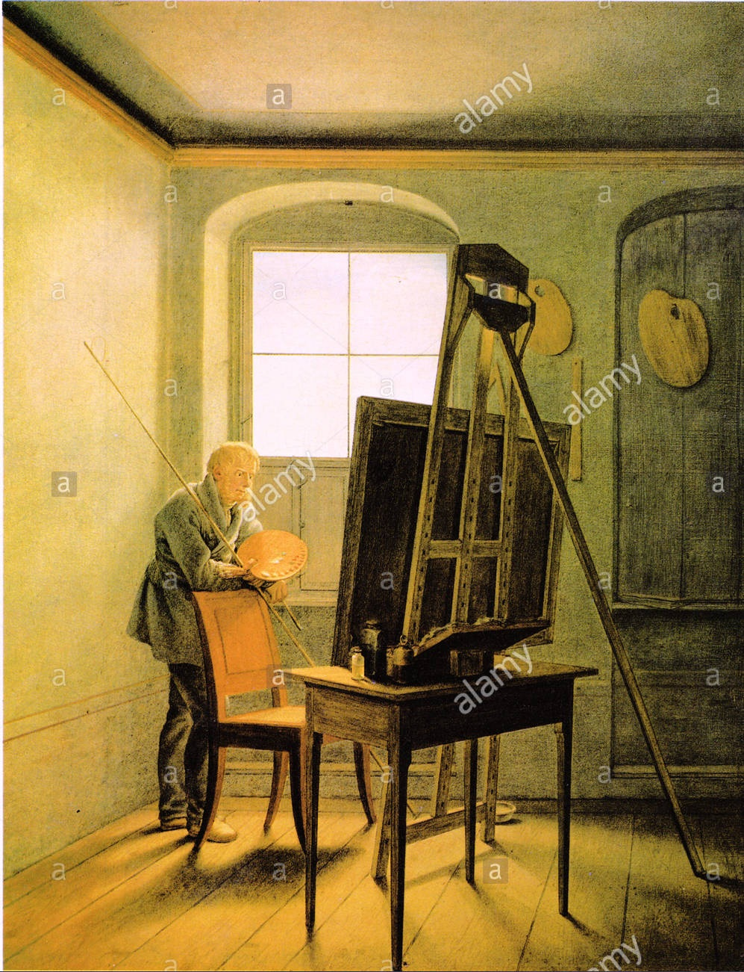
ROMANTICISMO
El pintor que no sea capaz de ver un mundo en sí mismo es mejor que deje de pintar.
GASPAR D. FRIEDRICH en su estudio

Slide 25
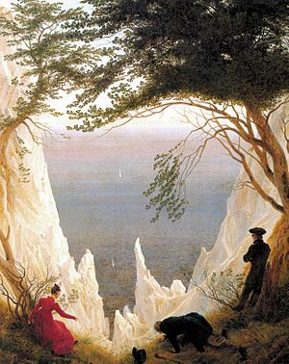
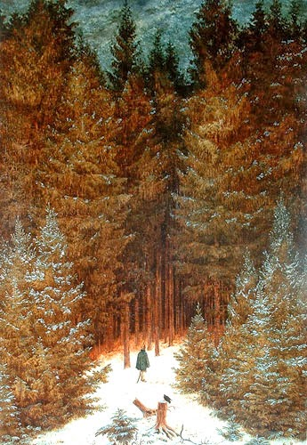
ROMANTICISMO
Rocas calcáreas en rugen” “el cazador en el bosque”

Slide 26
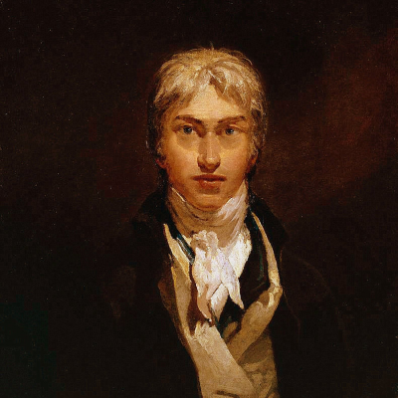
ROMANTICISMO
William Turner
Paisaje Sublime
Reino Unido, 1775–1851
williAM TURNER (23-04-1775 –19-12/1851)

Slide 27
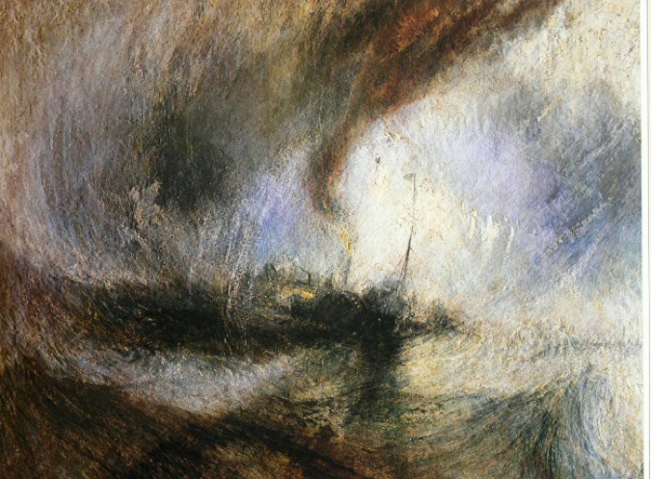
ROMANTICISMO
williAM TURNER (23-04-1775 –19-12/1851) TORMENTA DE NIEVE SOBRE EL MAR 1842

Slide 28
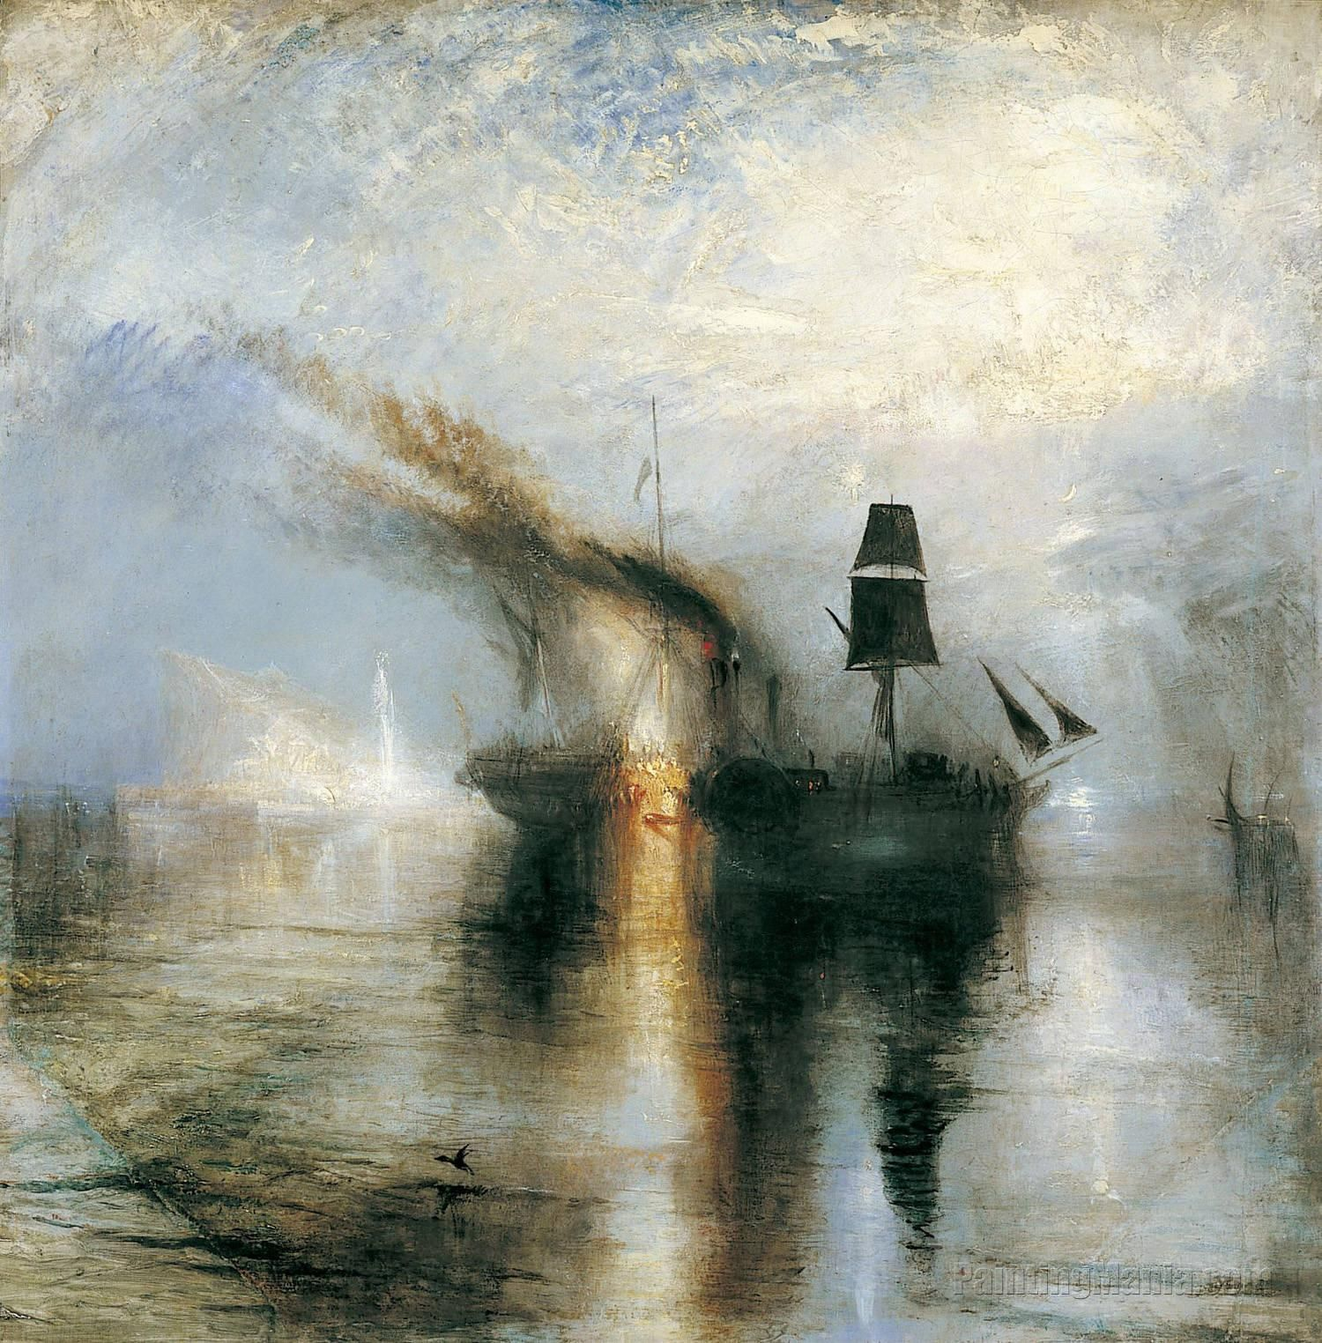
ROMANTICISMO
William TURNER – PAZ, FUNERALES EN EL MAR 1842

Slide 29
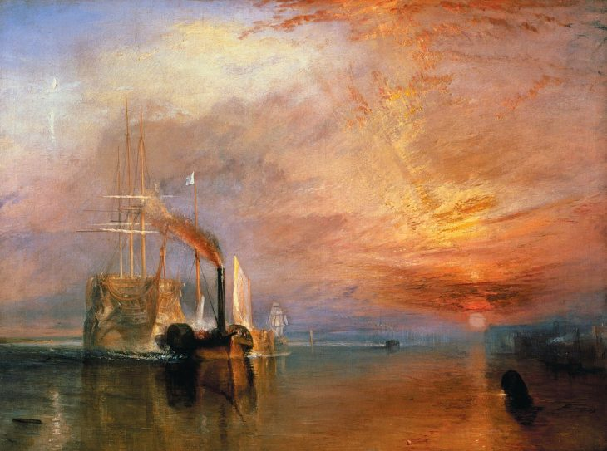
ROMANTICISMO
William TURNER El «Temerario» remolcado a su último atraque para el desguace”1838

Slide 30
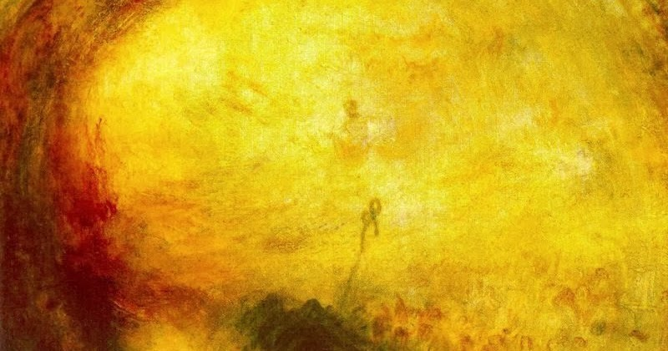
ROMANTICISMO
William TURNER “La mañana siguiente al diluvio””Moisés escribiendo el Génesis”

Slide 31
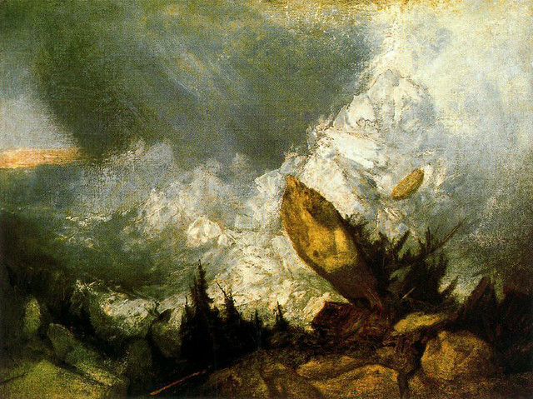
ROMANTICISMO
William TURNER “Caída de una avalancha en los Grisones”

Slide 32
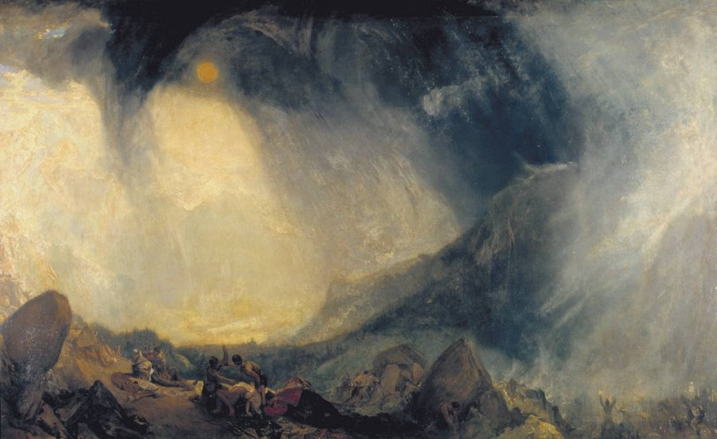
ROMANTICISMO
William TURNER “Tormenta de nieve Aníbal cruzando los Alpes”

Slide 33
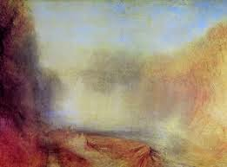
ROMANTICISMO
William TURNER “Las cascadas de Clyde”
Los efectos de la luz al atravezar la cascada

Slide 34
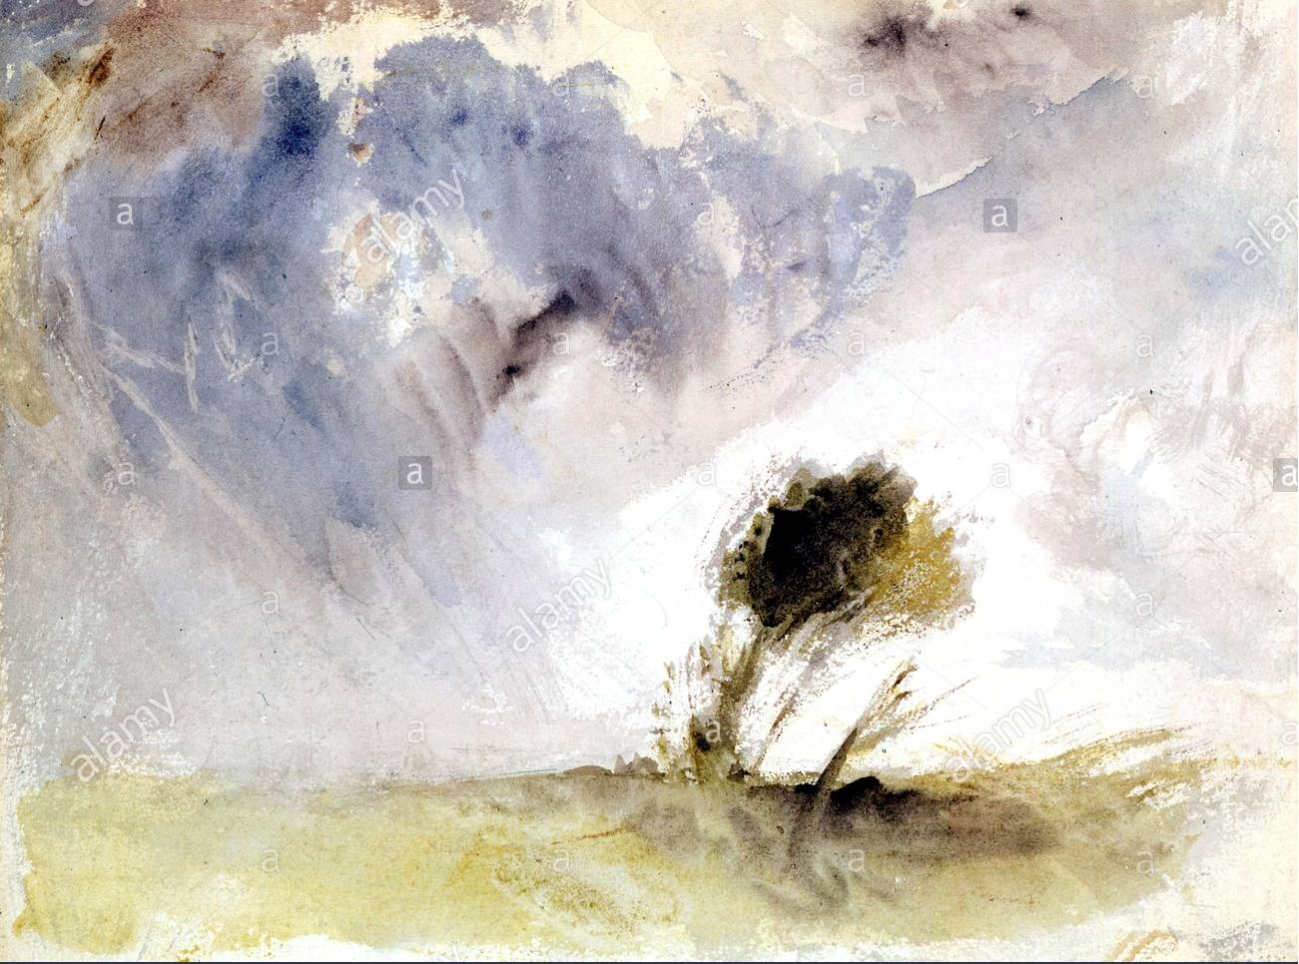
ROMANTICISMO
William TURNER “Arbol”

Slide 35
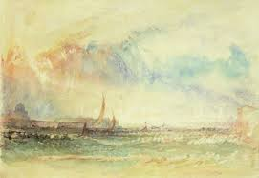
ROMANTICISMO
William TURNER “Venecia, Tormenta en el atardecer”

Slide 36
ROMANTICISMO
En los últimos años de su carrera, Turner estudió y aplicó la "Teoría de los colores de Johann Goethe".
Para el pensador alemán
"la luz es el principio ordenador del mundo, ya que través de los colores nos revela la naturaleza de las cosas, por el color se convierte en la manifestación suprema y en el alma misma del mundo".
William TURNER

Slide 37
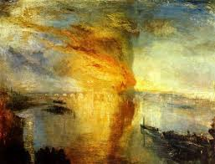
ROMANTICISMO
William TURNER “El incendio del Parlamento de Londres”

Slide 38
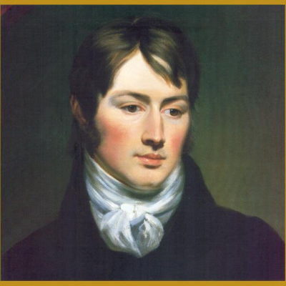
ROMANTICISMO
John Constable
Paisaje Pintoresco
(realismo)
Reino Unido,
1776–1837
JOHN CONSTABLE

Slide 39
ROMANTICISMO
El ruido del agua que se escapa de los embalses del molino, los sauces, las maderas viejas carcomidas, los palos cubiertos de barro y las obras de ladrillo…Estas son las cosas que amo. Estas cosas, y este escenario, hicieron de mi un pintor, y de ello estoy muy agradecido.”
John Constable
JOHN CONSTABLE

Slide 40
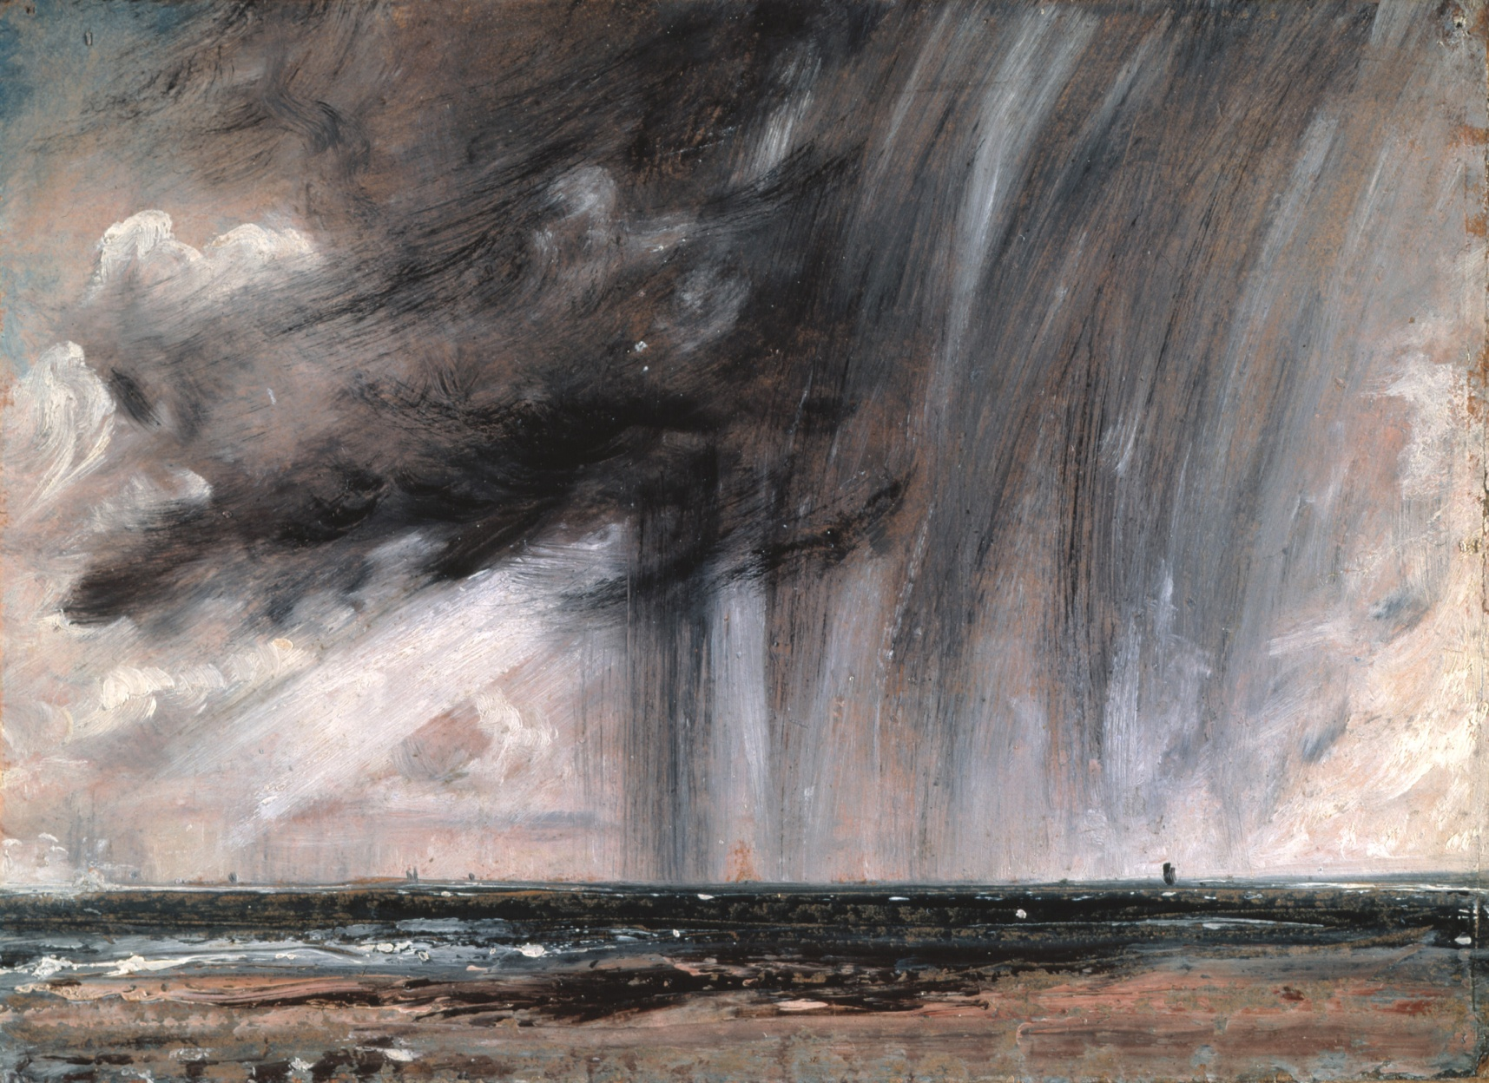
ROMANTICISMO
JOHN CONSTABLE Estudio de marina con nube de lluvia

Slide 41
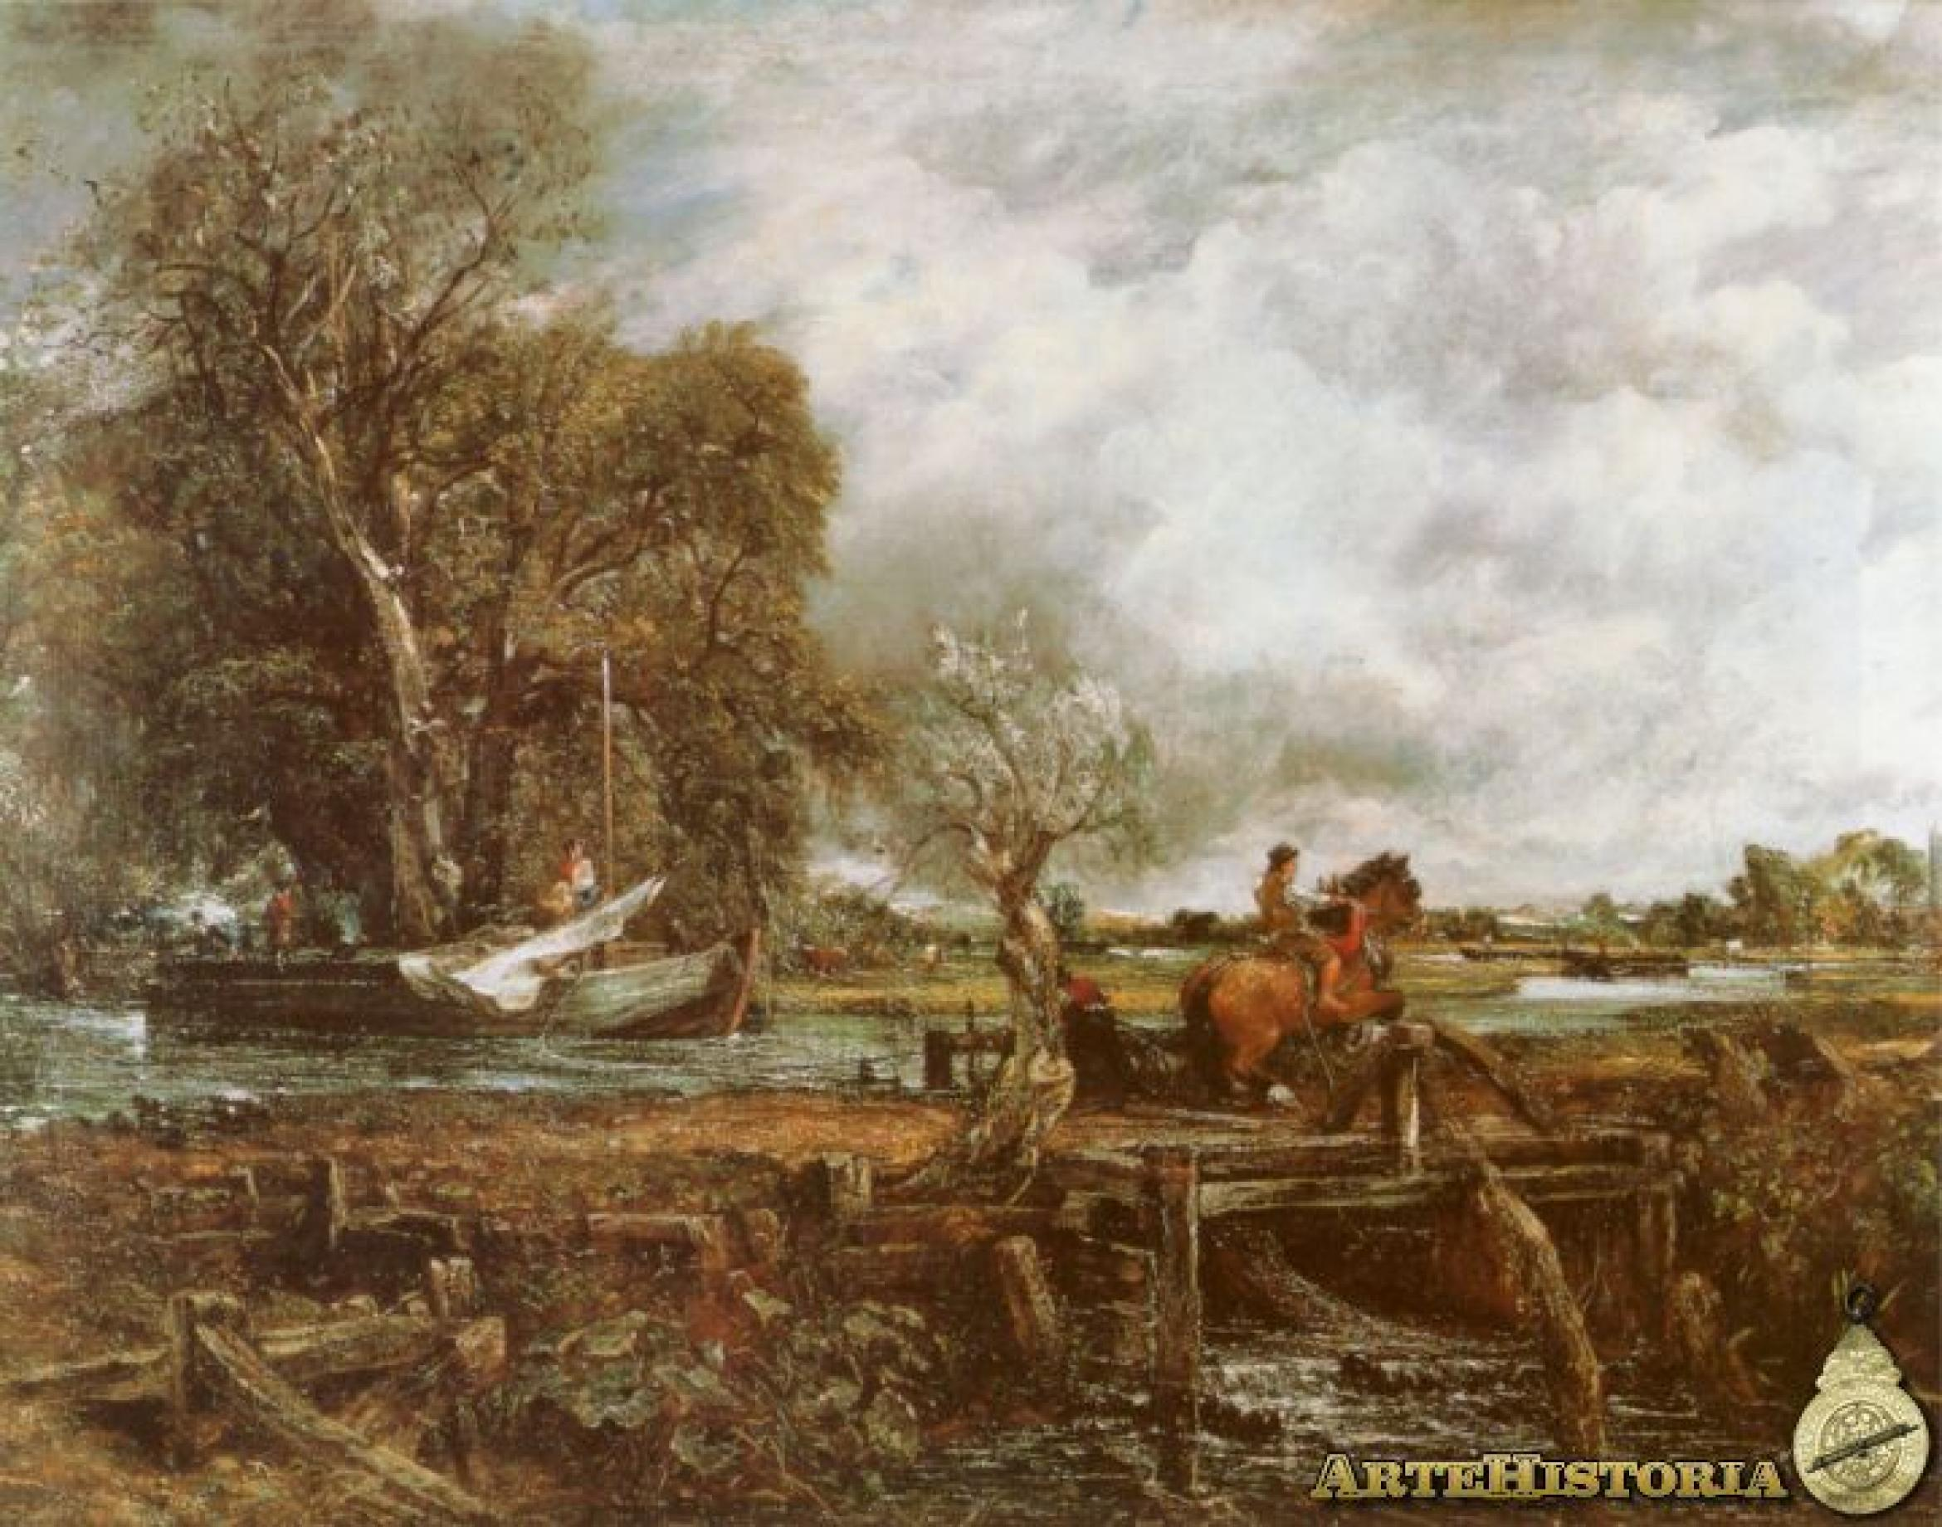
ROMANTICISMO
JOHN CONSTABLE El salto del caballo

Slide 42
ROMANTICISMO
En 1829 muere su mujer.
“Los días alegres y soleados se han acabado para mi”
“Las tempestades se siguen unas tras otras. Sin embargo, la oscuridad es majestuosa
John Constable
JOHN CONSTABLE El salto del caballo

Slide 43
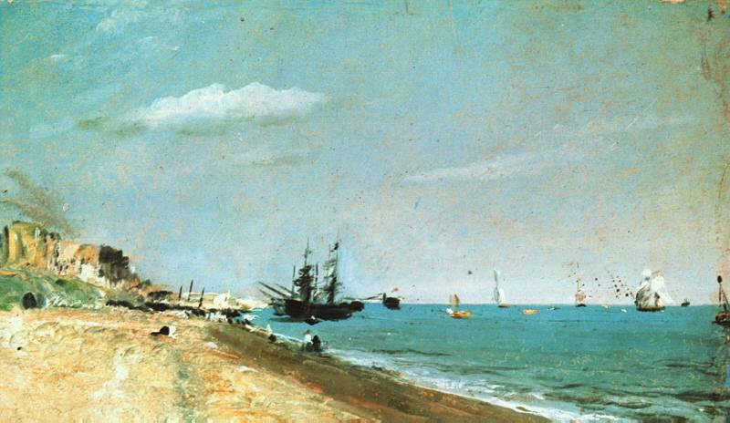
ROMANTICISMO
JOHN CONSTABLE playa de Brighton 1824

Slide 44
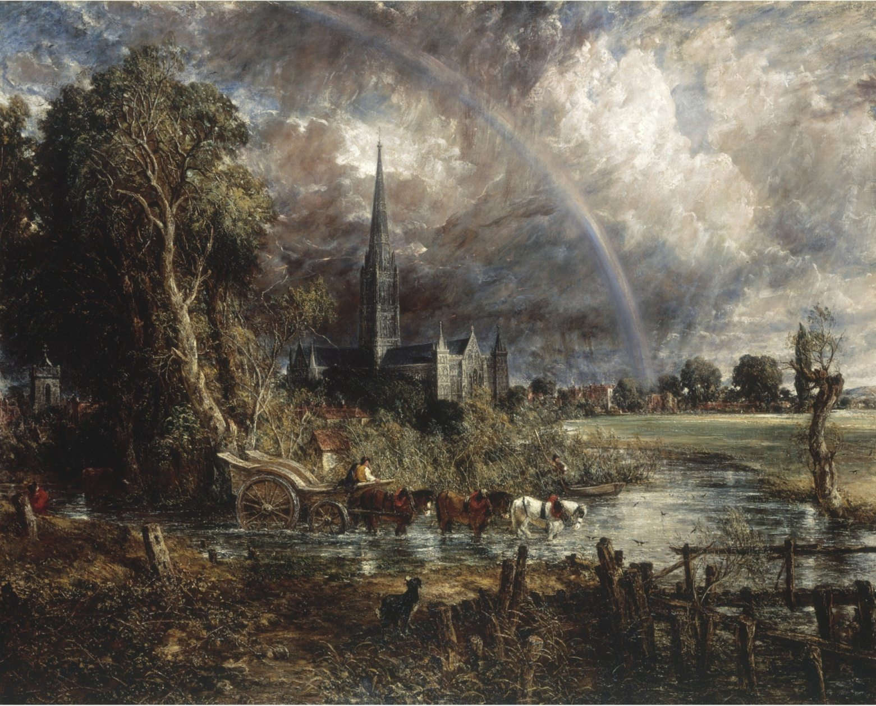
ROMANTICISMO
JOHN CONSTABLE La catedral de Salisbury vista des los prados- 1828

Slide 45
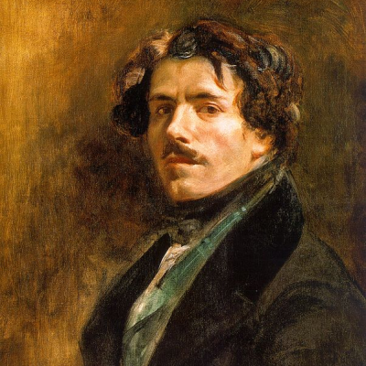
ROMANTICISMO
,
Eugene Delacroix
Francia
1798–1863
Eugene Delacroix

Slide 46
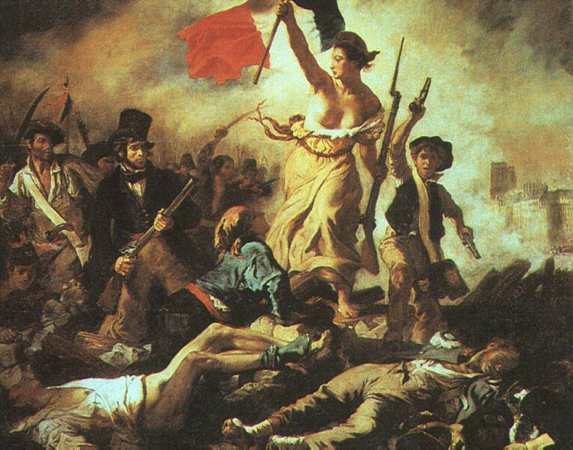
ROMANTICISMO
,
Eugene Delacroix La libertad guiando al pueblo 1830

Slide 47
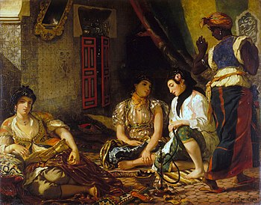
ROMANTICISMO
,
Eugene Delacroix Mujeres de Argel

Slide 48
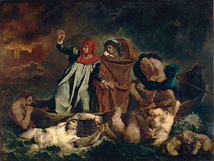
ROMANTICISMO
,
Eugene Delacroix La barca de Dante 1822 Dante y Virgilio

Slide 49
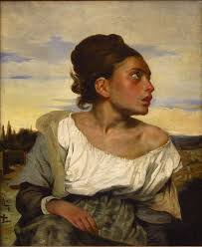
ROMANTICISMO
,
Eugene Delacroix Joven huérfana en el cementerio 1824

Slide 50
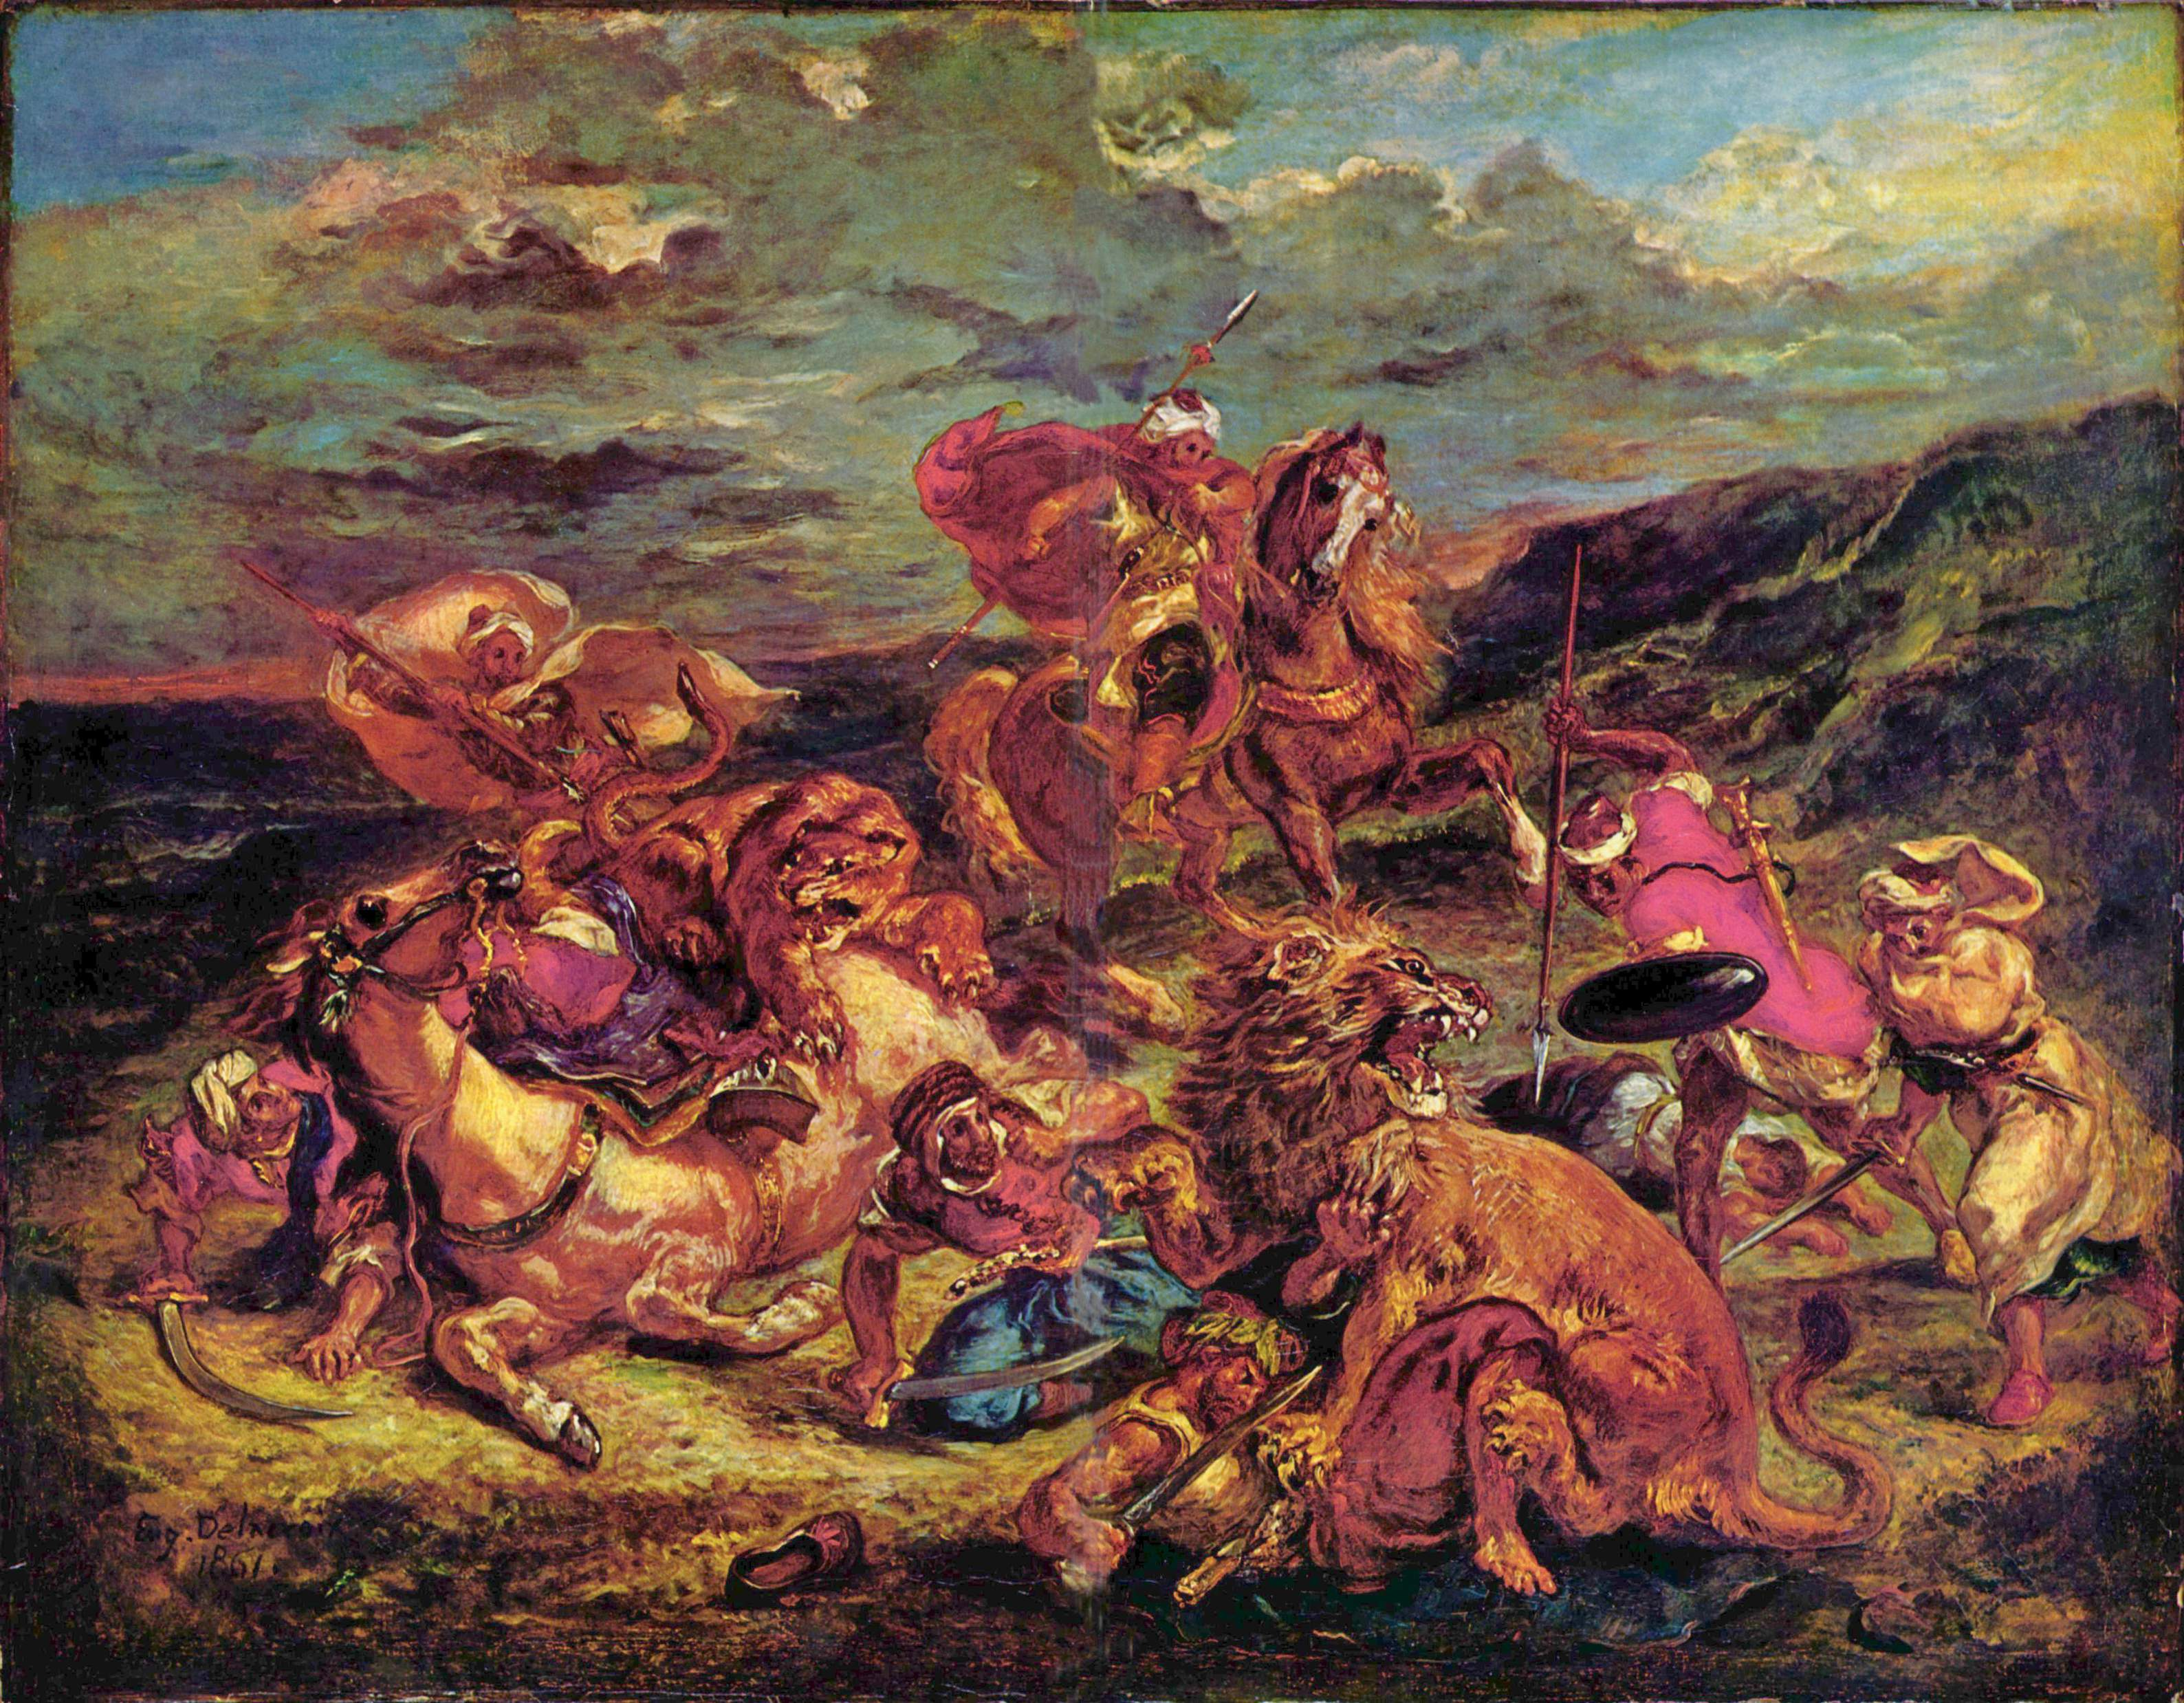
ROMANTICISMO
,
Eugene Delacroix La caza del León 1861

Slide 51
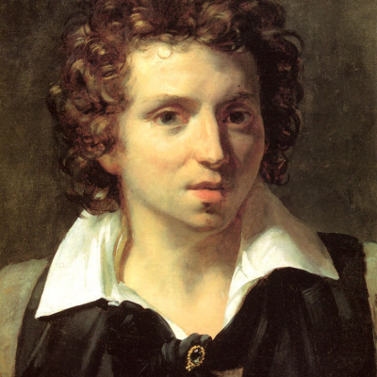
ROMANTICISMO
,
Theodore Géricault
Francia, 1791–1824
Teodore gericault

Slide 52
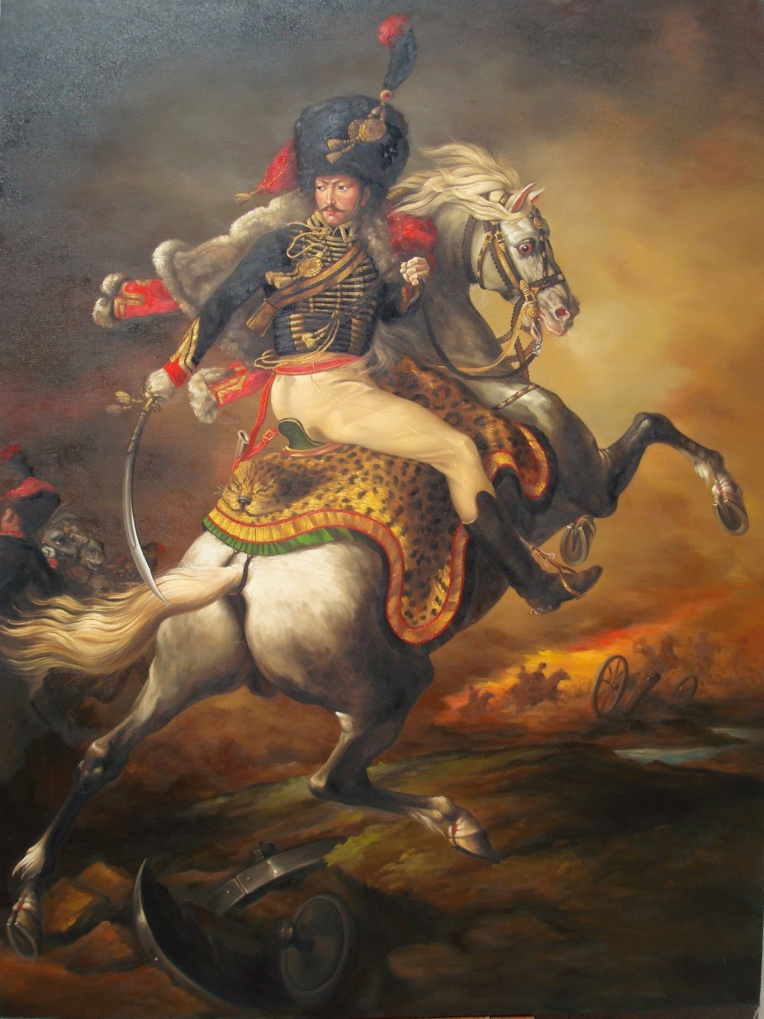
ROMANTICISMO
,
Theodore Géricault
Francia, 1791–1824
Retrato de un oficial de los cazadores dirigiendo una carga 1813 – 292 x 194cm

Slide 53
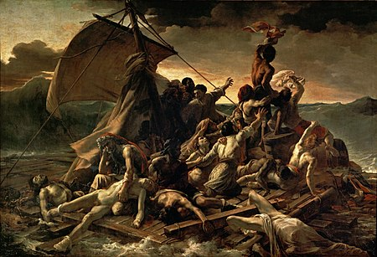
ROMANTICISMO
,
gericault Los náufragos de la Medusa 1819 491x 716cm

Slide 54
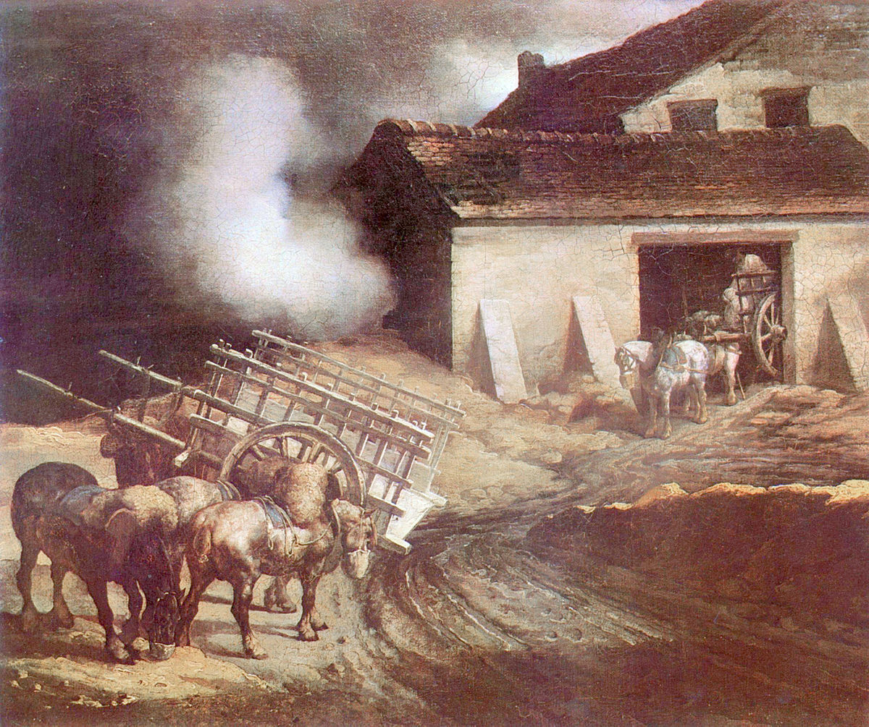
ROMANTICISMO
,
gericault Los trabajos de la fábrica de cal - 1822 50 x 60 cm

Slide 55
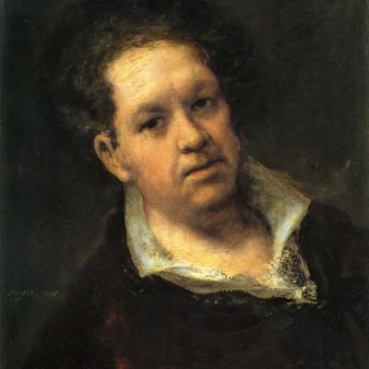
ROMANTICISMO
Francisco de Goya
España
1746–1828
FRANCISCO J. DE GOYA

Slide 56
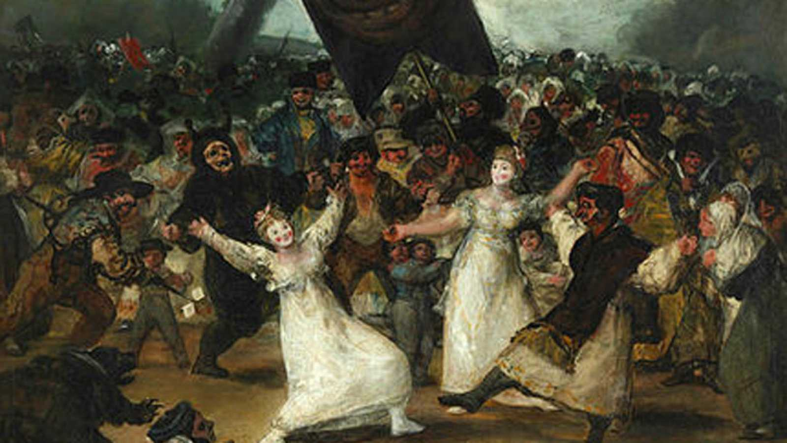
ROMANTICISMO
FRANCISCO J. DE GOYA El entierro de la sardina 1812/1819 – 82 x 62 cm

Slide 57
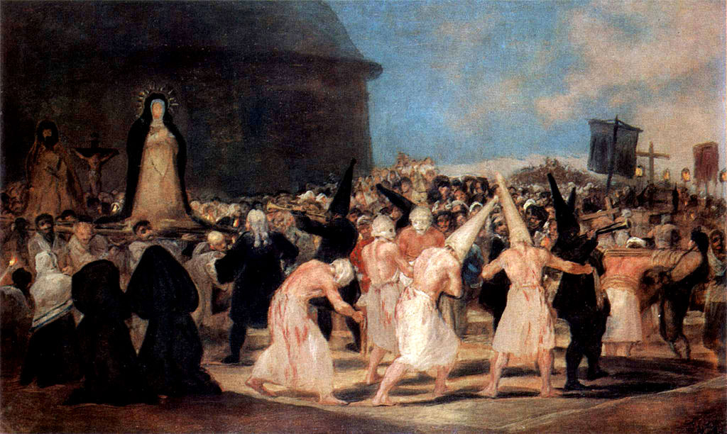
ROMANTICISMO
F. J. DE GOYA La procesión de los disciplinantes – 1812/1819 - 46x 73 cm

Slide 58
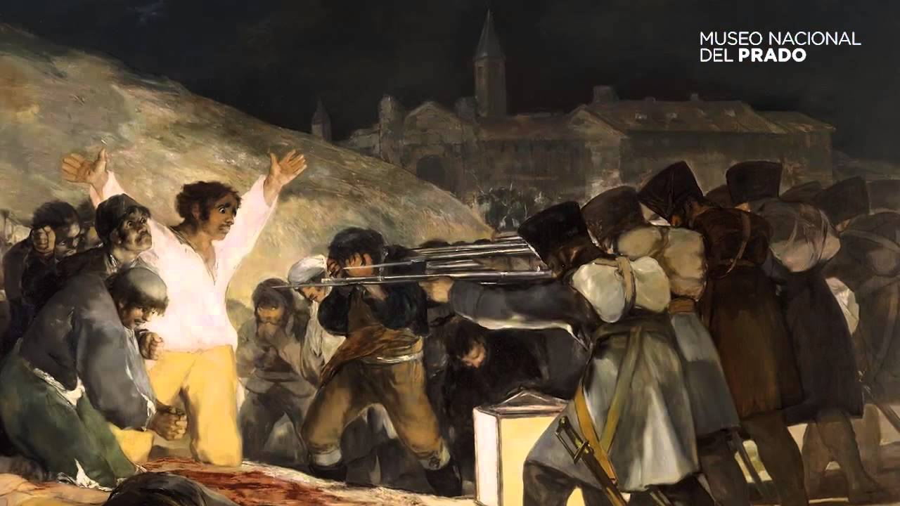
ROMANTICISMO
FRANCISCO J. DE GOYA El fusilamiento 1808/1814 – 82 x 62 cm

Slide 59
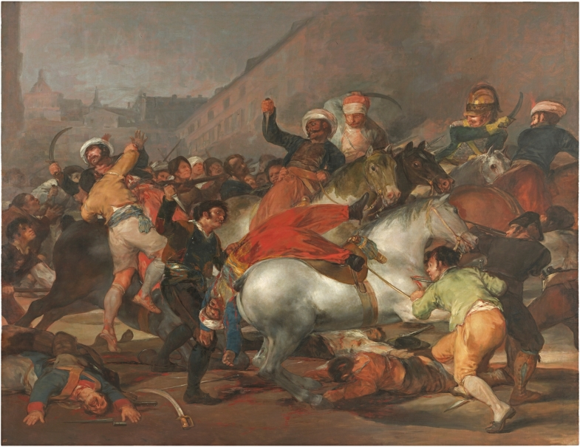
ROMANTICISMO
FRANCISCO J. DE GOYA La carga de los mamelucos 1814 –266 x 345 cm

